Slide 1




Empirical Risk Minimization in the Non-interactive Local
汇报人：邓迪杭
指导老师：张美范
2022.10.26
[1] Di, Wmgjx . "Empirical Risk Minimization in Non-interactive Local Differential Privacy Revisited.".
Notes:
PS： 论文出处，说明具体顶会，来自哪里，哪一年

Slide 2
目录
1
背景介绍

Slide 3
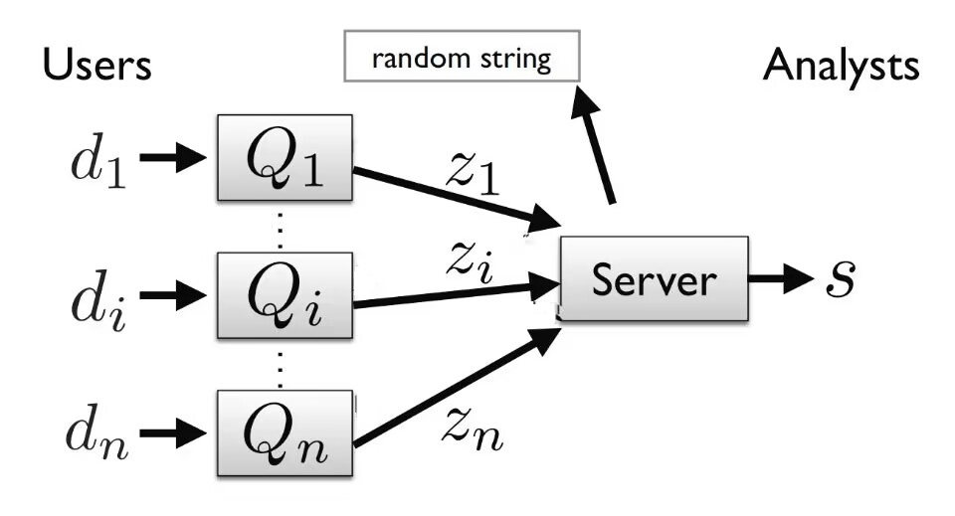



1.0 两种数据发布方式(协议)
非交互式：
每一个用户使用DP算法 (等同于随机算法A)去扰动他的数据，将扰动后的数据上传。服务器寻求数据的次数只有一次。
交互式：服务器在整个过程开始会发送一条信息给用户，寻求用户的数据，用户将扰动数据上传。
将这一过程称为交互。重复n次，称为n轮交互。
Notes:
加个作用的宾语

Slide 4
1.1 两种数据发布方式的差别
交互式：当应用在机器学习的优化问题上，需要通过多轮的采集用户数据以优化服务提供者的模型。但是网络延迟以及长时间占用服务器通信服务会导致整体效率不高。
非交互式：因为其简单(只有一轮或少数几轮信息采集)以及在网络通信上的高效(不长时间保持通信)被广泛应用。
非交互式存在的问题：就这篇文章而言，一次或少数几轮的信息交互为了使模型获取到充分的信息可能需要上传大量用户数据，才能保证模型误差小于一个能接受的值α
Notes:
加个作用的宾语

Slide 5
1.2 基于非交互式的ERM
出发点：从样本复杂性出发寻找一个 ，来最小化误差，
即找到一个最小的数据集n，使模型的误差限制在最大值α以内。
The empirical risk：
The population risk：
Notes:
对于选取 带来的两种误差是与样本复杂度相关

Slide 6
1.3 相关工作
Smith 2017年已经证明非交互式下模型误差上界小于一个理想值时，n（样本复杂度）指数依赖于样本维数p是必要的。
Francesco 等人提出的伯恩斯坦机制（Bernstein Mechanism）能够在差分隐私保护下有效地使用多项式近似表达线性损失函数以提高模型的精度。
Notes:
对于选取 带来的两种误差是与样本复杂度相关

Slide 7
1.3.1 参数公式
用户数据集
损失函数
k，v | k指多项式阶数，v∈k
B,b | 伯恩斯坦算子，伯恩斯坦多项式
p | 样本维度
Notes:
对于选取 带来的两种误差是与样本复杂度相关

Slide 8
1.3.2 算法1
LDP-AVG
Input: n个用户记录 ，ε
客户端： 发送经过扰动后的数据：
服务器端：计算
Notes:
对于选取 带来的两种误差是与样本复杂度相关

Slide 9
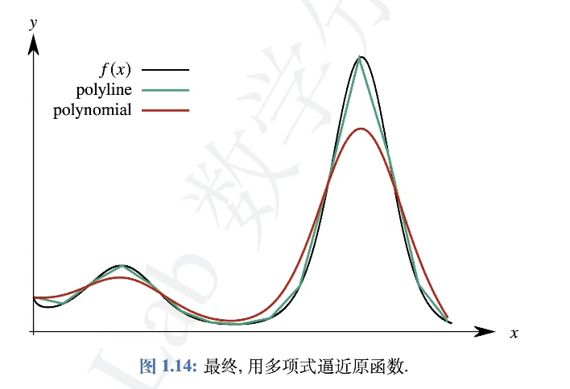
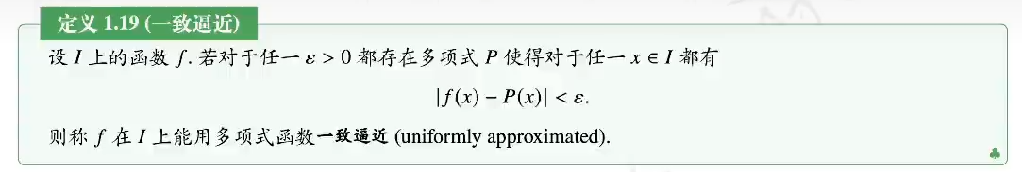
1.4 多项式逼近连续函数
维尔斯特拉斯定理：
Notes:
对于选取 带来的两种误差是与样本复杂度相关

Slide 10
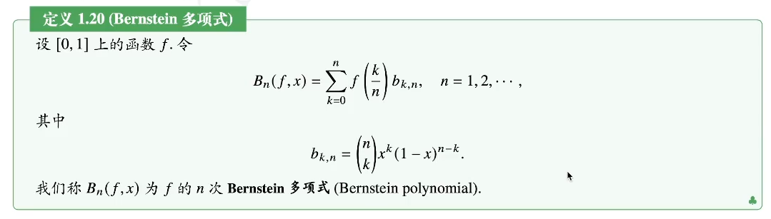
1.4 伯恩斯坦多项式
①系数
②算子
③展开：
二项式：
结论：伯恩斯坦多项式相当于是给出了维尔斯特拉斯定理的一个构造性证明，把复杂的连续函数转化成多个
简单的折线函数的组合。
Notes:
对于选取 带来的两种误差是与样本复杂度相关

Slide 11
1.5 伯恩斯坦多项式导数计算
k阶伯恩斯坦多项式定义：
令h表示几阶导，则有迭代算子 可以用来计算伯恩斯坦多项式的导数
其中
最后给出多阶多维的伯恩斯坦多项式：
Notes:
对于选取 带来的两种误差是与样本复杂度相关

Slide 12
1.6 第一次尝试(LBM) 客户端
 |  |  | ......
 |  |  | ......
 |  |  | ......
输入：n个用户的记录 ，损失函数 ，ε，k
1:构建网格
2：for v in 每一个网格点（每一维）做以下事情：
3： for x in 每一个用户：计算损失函数的解
4： 选择 对样本v进行Laplace加噪，同时上传计算好的损失函数
5:服务器对每个用户上传上来的损失函数构建伯恩斯坦多项式，求解最优解
Notes:
对于选取 带来的两种误差是与样本复杂度相关

Slide 13
1.6 第一次尝试(LBM) 服务器端
对上传上来的 作为 投进伯恩斯坦计算公式
近似计算出整个模型的损失函数 L
最后算出
LBM: 使用伯恩斯坦多项式近似表达损失函数，使得数据集的泛化误差能够小于α，甚至样本复杂度不再依赖于指数级的p
Notes:
对于选取 带来的两种误差是与样本复杂度相关

Slide 14
1.7 误差分析
伯恩斯坦多项式逼近损失函数带来的误差：
①
②
①：
②：
Notes:
对于选取 带来的两种误差是与样本复杂度相关

Slide 15
1.8 改进型(LBM) 客户端
在之前的算法基础上，作者的方法能够做到“弹性采样”（一个协议在任何数据集S上的输出可以很好地被其在一半玩家的随机子集上的输出近似），再对一些条件加以约束，则能做到O(1)-bits communication.
输入：n个用户的记录 ，损失函数 ，ε，k
1:构建网格
2：将用户随机的划分进d =(k+1)个子集 I 中，将每组对应一个网格v，即对应次方项
3：for x in 每一个用户：计算 i 对应那一维的损失函数的解
4： 计算伯努利二项分布的概率p，根据概率p选择上传数据
Notes:
对于选取 带来的两种误差是与样本复杂度相关

Slide 16
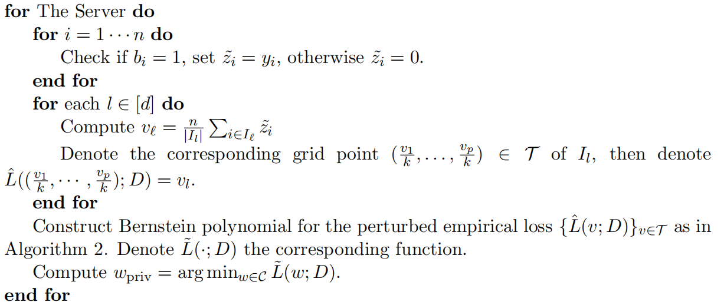
1.9 改进型(LBM) 服务器端
Notes:
对于选取 带来的两种误差是与样本复杂度相关

Slide 17
目录
1
第一次尝试
2
第二次尝试

Slide 18
2.1 一般线性损失函数
在上一节中，对于一般平滑损失函数，依旧有一项 是对维度p有指数依赖的，在这一节中作者
结合了Gasnikov提出的方法以及一些自己的改进使得误差α变为只线性依赖于p。
预处理
加噪
构建多项式
采用SIGM计算
Notes:
对于选取 带来的两种误差是与样本复杂度相关

Slide 19


2.2 预处理 客户端
预处理
加噪
构建多项式
采用SIGM计算
使用更加平滑的凸函数 近似表达原损失函数，即对原函数做一个平滑处理
1.
2.要求 满足1-Lipschitz，其导数处于闭区间[0,1]
3. 是1/β-平滑以及是凸函数
4.
上述结果能够使得我们更好的使用伯恩斯坦多项式进行逼近
Notes:
对于选取 带来的两种误差是与样本复杂度相关

Slide 20
2.3 加噪 客户端
预处理
加噪
构建多项式
采用SIGM计算
对梯度项直接进行加噪：
服务器端
加噪
Notes:
对于选取 带来的两种误差是与样本复杂度相关

Slide 21

2.4 构建多项式 服务器端
预处理
加噪
构建多项式
采用SIGM计算
问题：伯恩斯坦多项式能够一致逼近连续函数，但是对平滑凸函数的近似表达是没有证明的。
解答：但是对加噪后的数据按照分布 进行随机采样，可以使得用伯恩斯坦多项式近似表达的函
数F(x)与原函数之间的误差控制在一个常数c上。
对加噪上传数据 x,y 按分布 进行随机采样
Notes:
对于选取 带来的两种误差是与样本复杂度相关

Slide 22
2.4 采用SIGM计算 服务器端
预处理
加噪
构建多项式
采用SIGM计算
Notes:
对于选取 带来的两种误差是与样本复杂度相关

Slide 23
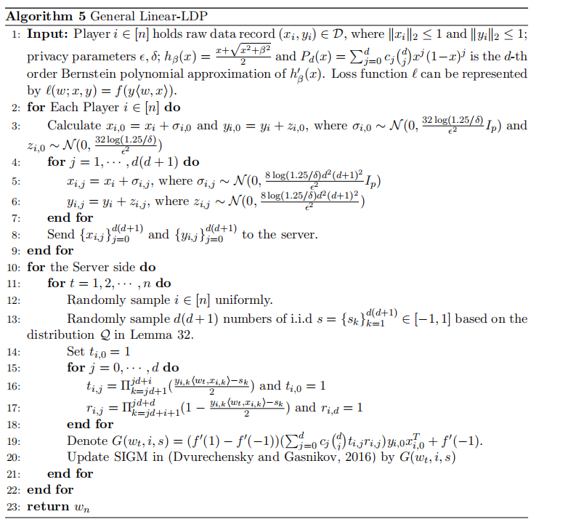
2.4 算法3
Notes:
对于选取 带来的两种误差是与样本复杂度相关

Slide 24
3 总结
两次尝试
总结
第一次尝试中作者将样本复杂度对维度p的依赖从指数降到了多项式依赖，并且此方法没有凸函数的条件约束，换句话说，可以用于非凸的损失函数。且提出了1-bit通信方案，降低通信间的损耗。
第二次尝试中作者对任意1-Lipschitz广义线性凸损失函数的机器学习模型采用非交互式算法使得
泛化误差α对样本n的复杂度依赖也降为了线性依赖，并将此方法推广到了更一般的线性函数中。
创新点
作者展示了任意1-Lipschitz凸函数可以被伯恩斯坦多项式近似表示为线性函数和合叶函数的组合。
在此基础上，提出了一种称为内积多项式逼近的一般方法。
使用切比雪夫多项式对一些查询方法做出了优化。
切比雪夫是求上限的一个问题
做出来这个说不定能发论文
不是没有公共的，随机上传？
Notes:
总结还是分两页

